Slide 1
就職作品概要資料
HAL大阪 ゲーム４年制学科 松田 健志

Slide 2
目次
① 作品概要
② コンセプト実現に向けて
③ 今後

Slide 3
作品概要
作品名 : 他のプラットフォーム対応を前提としたフレームワーク
開発環境 : C++20 ・ DirectX11
制作期間 : 約３～４か月
使用したライブラリー
・ assimp ・ DirectX Tex
・ imgui

Slide 4
作品概要
作品名 : 他のプラットフォーム対応を前提としたフレームワーク
ゲーム本体だけでなく、開発現場においてもデザイナーをはじめとした多職種がMacなど多様な環境を利用することが一般的になっている。 このような、開発環境の多様化に対応することが、円滑なゲーム開発を行う上で重要だと考えました。
コンセプトに必要なこと
・ データ構造の統一化
・ ゲーム層とプラットフォーム層の分離
・ 責任の明確化
・ インターフェイス (仲介役)

Slide 5
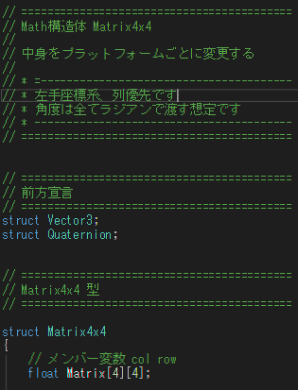
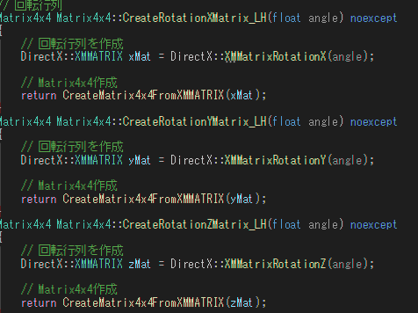
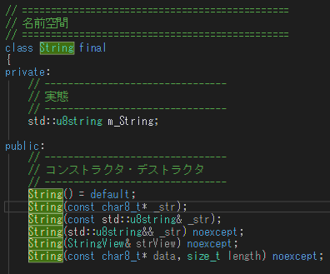
コンセプト実現に向けて
データ構造の統一化
数学・文字列ライブラリを自作し差異を吸収
数学処理は計算関数内をAPI依存のものを使用して最適化
文字列は UTF-8 に統一
行列ルールを左手・列優先(列ベクトル)で決定

Slide 6
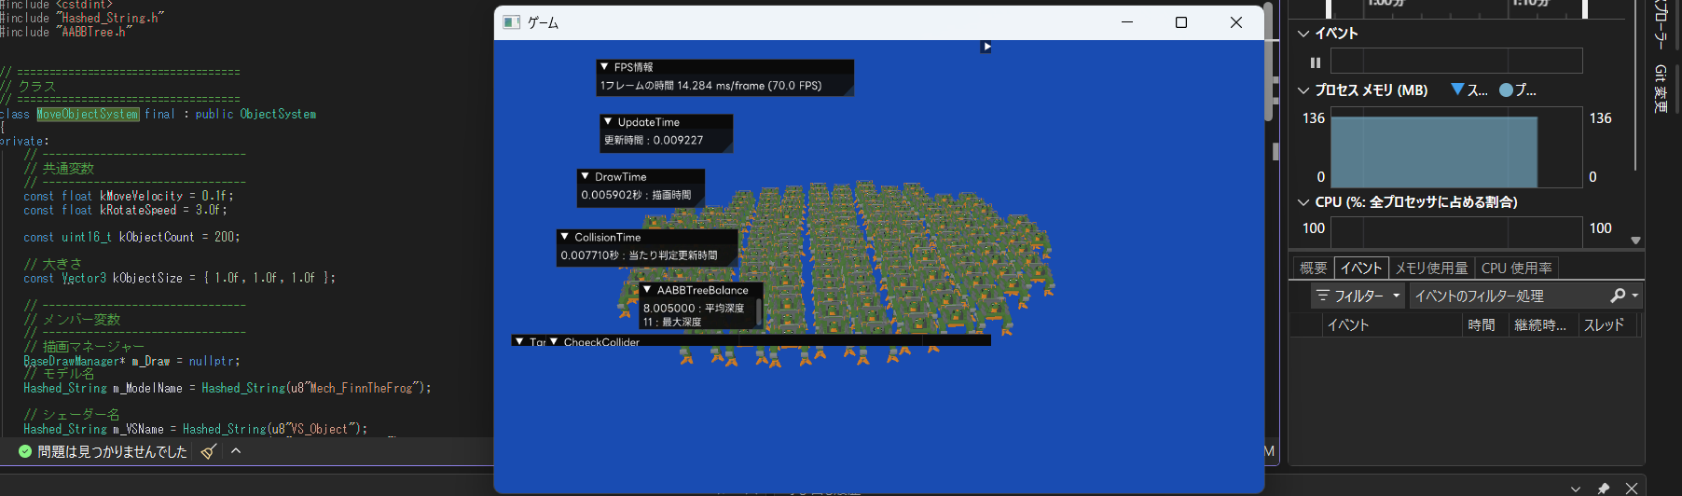
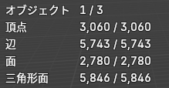
コンセプト実現に向けて
リソース管理マネージャー
描画マネージャーを抽象化し、ゲーム層へ受け渡している
ポリモーフィズムによりAPI差異を意識せず描画している
リソースは名前管理とし、自動的に共有される設計

Slide 7
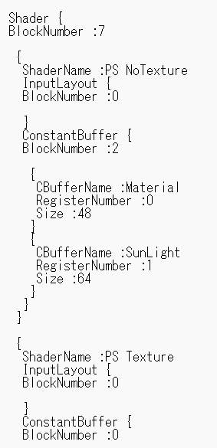
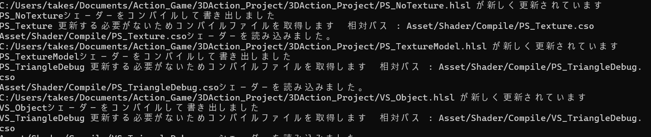
コンセプト実現に向けて
シェーダー
シェーダーリフレクションにより必要な定数情報を取得
シェーダーが自身のバインド情報を管理
オブジェクトは自身が更新する定数名のみを知る
同一ディレクトリ内の .hlsl を監視し、
更新時のみ再コンパイルする仕組みを実装した。

Slide 8
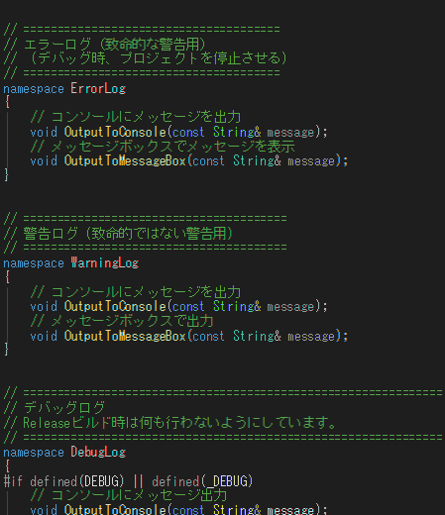
コンセプト実現に向けて
デバッグ時のログ
コンソール／メッセージボックス／ファイル出力に対応
出力先は用途に応じて切り替え可能
.cpp 差し替えによりプラットフォーム依存を吸収
ReportMessage.h
ビルド時に差し替え
DX_RM.cpp
OGL_RM.cpp

Slide 9
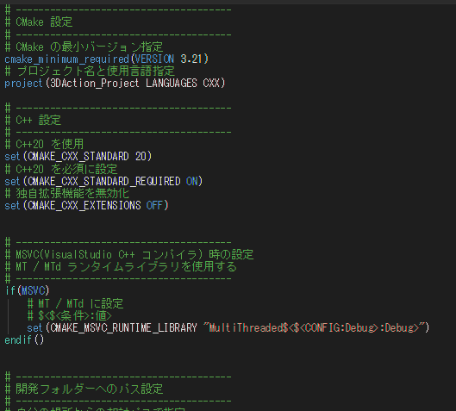
コンセプト実現に向けて
CMake
マルチプラットフォームへの対応が行いやすい
Visual Studioに依存しない

Slide 10
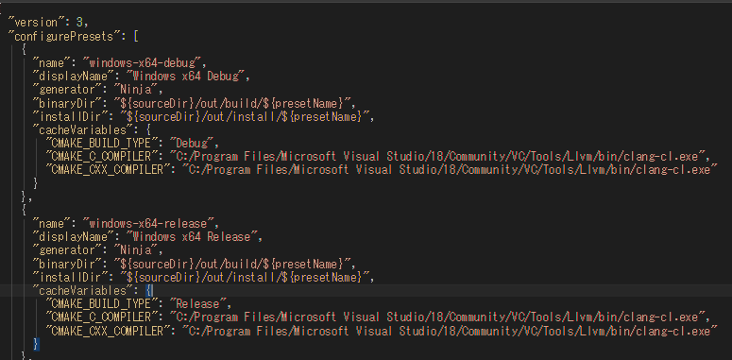
コンセプト実現に向けて
コンパイル
Microsoft系はClang-CL を使用しています。
他のOSではClangを基本として使用することを想定しています。

Slide 11
今後
キャッシュミス : 描画マネージャーの単一責任
Vtable参照でメモリ使用量が増えるとキャッシュミスが多く発生しそう
複数テクスチャをまとめてGPU転送が行えない
作成と描画を兼任しており単一責任になっていない
→ 描画コマンドリスト方式で解決予定
入力情報
マウスとキーボードの入力しか今のままでは取れず、拡張性が低い
→ プラットフォーム層で入力をアクション(意図)へ変換

